Slide 1


Хиймэл оюун ухаан
Зах зээлийн тайлан
Хиймэл оюуны салбар

Slide 2









Хиймэл оюун ба түүний хэрэглээний огцом тэлэлт
Тогтвортой AI-д цахилгаан, аюулгүй байдлын шийдлийн ач холбогдол өсч байна
Эрчим хүчний
хэмнэлт
Зардал
бууруулалт
Өгөгдөл
алдагдлаас
сэргийлэх
Хувийн нууц
хамгаалалт
Цахилгааны шийдэл
Тогтвортой AI
Аюулгүй байдлын шийдэл
Нүүрстөрөгчийн
ялгарал бага
Дулааны удирдлага
Сервер
Аюулгүй байдал
Ёс зүйтэй AI
алгоритм

Slide 3






Процессор (Чип дээрх систем)
CPU цөмийн кластер архитектур
Шинэчилсэн процессортой шинэлэг AI туршлага
Тоног төхөөрөмжийн оптик мөрдөлт
GXT тусгай зориулалттай
AI чип
320 дахин хүртэл гүйцэтгэл

Slide 4


Хэрэгжилт ба гүйцэтгэл
AI модемоор хурдан, тасралтгүй 7G холболт
GTX
Нээлт
Хэрэглэгчийн өгөгдлийн давхар дэмжлэг
Анхны XPG сервер 2030
Эрчим хүчний хэмнэлт ба шинэ гүйцэтгэл

Slide 5







Цахилгаан удирдлагын AI
Олон төрлийн хэрэглээний эрчим хүчний
хэмнэлтийг сайжруулах цогц шийдэл
AI SoC
туслах
Дэлгэц
Автомашины AI бүрэлдэхүүн
Цахилгаан
хэмнэлт
Зардал
бууруулалт
Зургийн шинжилгээ
Батарей цэнэглэх
шийдэл
Бага
нүүрстөрөгчийн ялгарал
Тогтвортой байдал
Шинэ дүрслэл
13

Slide 6






Аюулгүй байдлын шийдэл
Олон платформ дээр хувийн нууц, аюулгүй байдлыг хамгаална
Аюулгүй
элемент
SoC
Биометрик
карт
Цаг
Гарчиг
Агуулга
2000
2007
2014
2020
2022
2023
Салбарын тэргүүлэгч
AI банк
гүйцэтгэл
Гар утас
Тоглоом
ТВ ба
апп

Slide 7

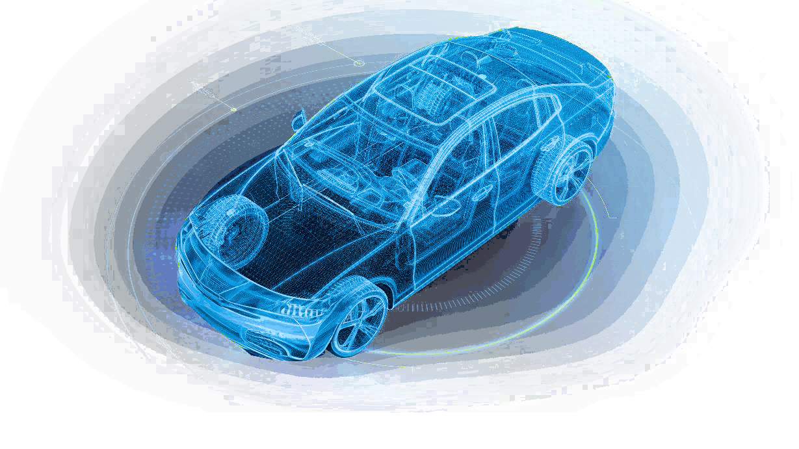




Авто платформд зориулсан AI шийдэл
Санаа
Мэдээлэл, зугаа
Авто SoC TCU, UWB
Товч тайлбар энд
Урд мэдрэгч
Жолоочийн хяналт
Үр дүн
Зургийг автоматаар таних
Автомашины AI мэдрэгч
Онлайн толь
Гарчиг
AI-д хадгалах хувийн мэдээлэл
Зорилтын нэр энд
Холболт
AI арын камерын гүйцэтгэл
Агуулга
Байнга идэвхтэй функц
ISOCELL авто зургийн мэдрэгч
Ирээдүйн боломжууд

Slide 8



AI салбарын шийдэл
Робот платформ
Шинэ
модуль
Робот
гүйцэтгэл
Шинэчилсэн
хүртээмж
Дэлхийн мэдрэгч
сүлжээ
Онлайн ба холболт
Модем
холболт
16

Slide 9

Гол дүгнэлт
Дараагийн алхмуудаа тодорхой төлөвлөнө.
Өсөлтийг тогтмол хэмжиж, сайжруулна.
Товч тайлбар энд
Гол үзүүлэлтүүдээ товч дурдана.
Дэд гарчиг энд
Чанар, хурд, найдвартай байдлыг эрхэмлэнэ.

